Slide 1
Доклад о постановке задачи
Тема: Использование методов ML в задачах визуальной одометрии
Студент гр. | Гэ Као(3303)
Руководитель | Кринкин К.В.

Slide 2
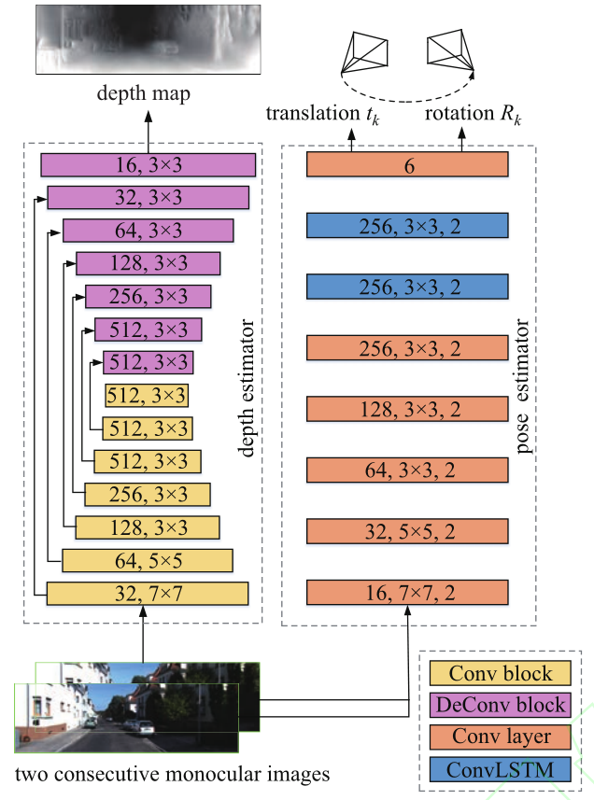
Эта статья предлагает монокулярное визуальное вычисление пробега на основе сети со сверточной длинной памятью (LSTM) и сверточной нейронной сети (CNN). Таким образом, неконтролируемая сквозная система глубокого обучения используется для одновременной оценки позы 6-DoF и глубины монокулярной камеры.
Рисунок 1. Архитектура оценки позы и оценки глубины

Slide 3
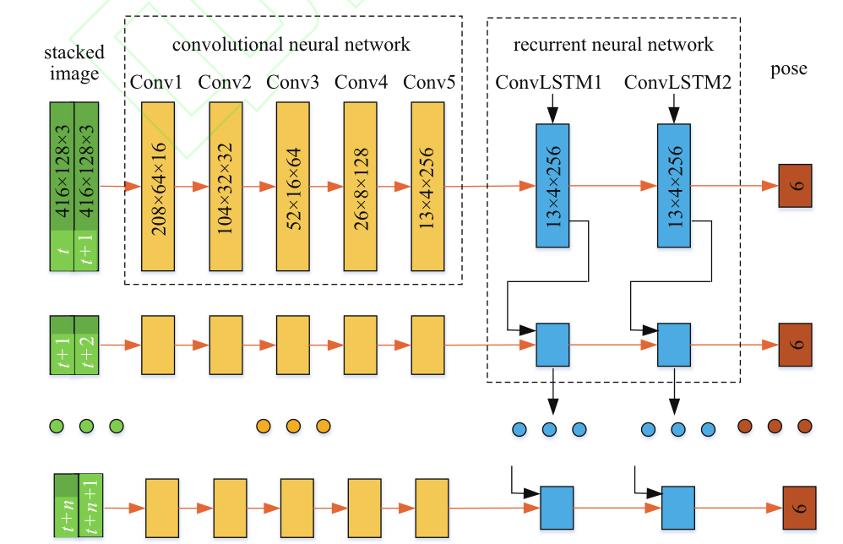
Отличается от модели CNN. LSTM сохраняет свое скрытое состояние памяти с течением времени и имеет обратную связь между ними. Поэтому LSTM может в полной мере использовать временные отношения между последовательностями изображений, чтобы найти связь между входом и предыдущим состоянием в последовательности. Такая структура хорошо подходит для решения проблем оценки позы, включающих модели временных рядов и контекстные ограничения.
Затем используйте CNN, чтобы извлечь особенности изображения. Извлечение признаков выполняется на каскаде из 2 последовательных монокулярных изображений RGB. Конкретные шаги показаны на рисунке 2. Сеть имеет пять сверточных уровней, и размер ядра свертки в сети постепенно уменьшается с 7 * 7 до 3 * 3 для захвата меньших функций. В то же время количество каналов изображения (то есть количество ядер свертки) увеличивается слой за слоем для изучения различных характеристик изображения.
Этот CNN использует необработанные изображения RGB вместо предварительно обработанных изображений (таких как оптические изображения или изображения глубины) в качестве входных данных. Таким образом, многомерное RGB-изображение описывается как низкоразмерный вектор признаков, чтобы завершить последующий процесс моделирования временных рядов.
Рисунок 2. Структура сети оценки позы на основе RCNN

Slide 4
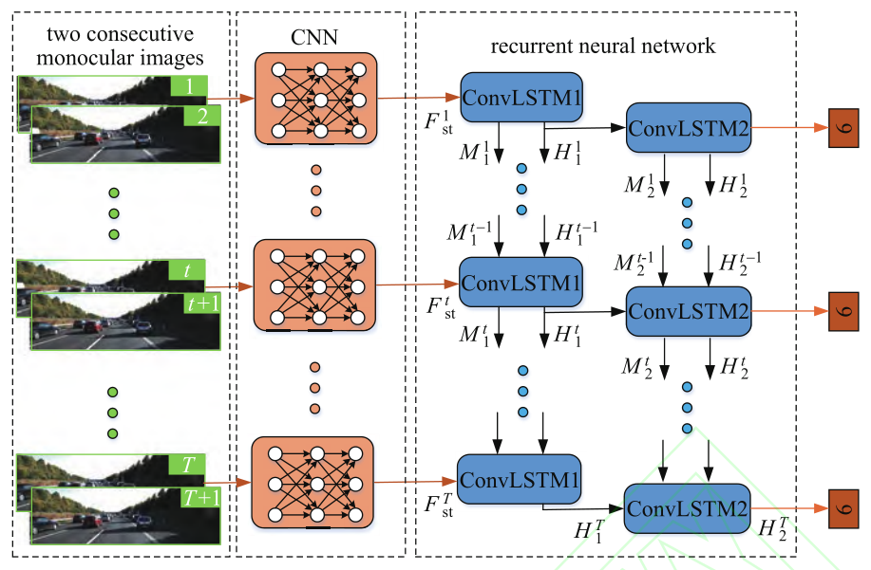
После использования CNN для извлечения эффективных признаков, RNN вводится для моделирования временных отношений в последовательности изображений. Для проблемы использования CNN только для обнаружения и использования корреляции между изображениями, снятыми на длинных дорожках, в этой статье будет использоваться сверточная долговременная память, которая может изучать долговременные зависимости, вводя элементы памяти и ячейки. ConvLSTM) в качестве основы RNN данной статьи для достижения моделирования временных рядов изображений последовательности или видео. RNN может определить, отбрасывать или сохранять те предыдущие скрытые состояния, где сохраненное состояние будет использоваться для обновления текущего состояния и изучения модели движения.
Рисунок 3. Архитектура уровня ConvLSTM

